Slide 1
ГЖЕЛЬ
Урок ИЗО 5 класс
учитель Л.А.Сизоненко

Slide 2
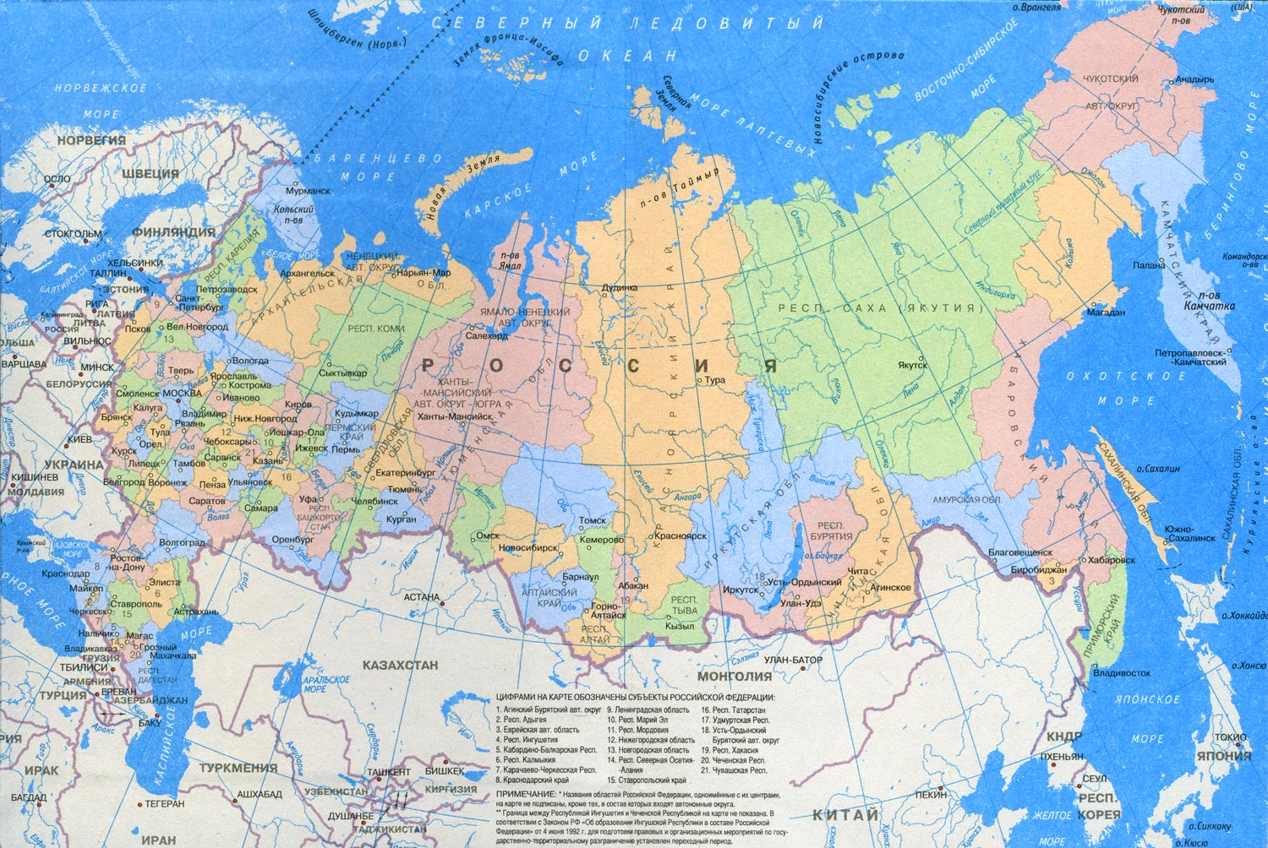

Slide 3
Гжель' — один из традиционных российских центров производства керамики. Более широкое значение названия «Гжель», являющееся правильным с исторической и культурной точки зрения, — это обширный район, состоящий из 27 деревень, объединённых в «Гжельский куст». «Гжельский куст» расположен примерно в шестидесяти километрах от Москвы по железнодорожной линии Москва — Муром — Казань. Сейчас «Гжельский куст» входит в Раменский район Московской области. До революции этот район относился к Богородскому и Бронницкому уездам.

Slide 4
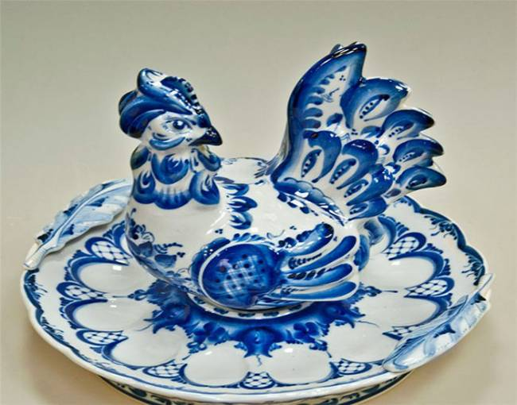

Slide 5
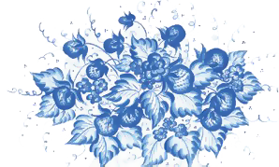
История возникновения гжели
Изготавливаемые в этих краях превосходные изделия из фарфора, покрытые росписью на белом фоне, называют гжелью.
История возникновения гжели имеет глубокие корни. Первые письменные свидетельства о гжели были найдены в письменных изданиях за 1339 г. Данные источники являлись духовной грамотой, которая принадлежала Ивану Даниловичу Калите. По данным найденных источников Гжель считалась одной из прибыльных волостей и принадлежала великим московским князьям и царям.

Slide 6
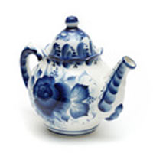
Примерно в XVI в. мастера-гжельцы привозили в Москву оставшиеся запасы домашней посуды, а в Яузскую слободу привозили гончарам глину. Иные мастера оставались работать в этих краях. А также любили они посещать и местные ярмарки. Именно на ярмарках они знакомились с живописными изделиями других мастеров России и других стран. Таким образом, и сформировался со временем так называемый гжельский крестьянский слой населения.

Slide 7
Примерно в 1800 в с. Володино, братья Куликовы обнаружили смесь беловой фаянсовой массы. В связи, с чем примерно в 1800-1804 гг.. здесь был открыт первый завод по производству фарфоровых изделий. В 70 — 80 гг.. XVIII в. гжель становится российским центром изготовления высокохудожественной майолики. Но помимо завода, существовало много и народных мастеров, которые с раннего утра до позднего вечера трудились в собственных мастерских, создавая истинные фарфоровые шедевры. Работа каждого мастера отличалась своеобразным гжельским почерком, накопленным опытом и знаниями, собственным кругозором и мировоззрением.

Slide 8
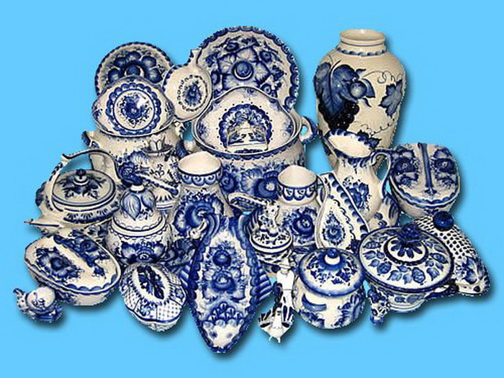

Slide 9
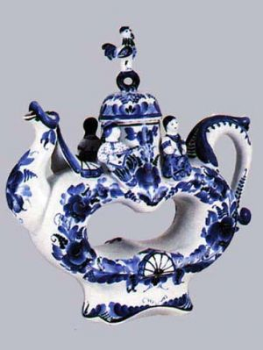
В середине XVIII в. гжельские фарфоровые изделия стали приобретать популярность практически во всех уголках России. А конец XVIII в. ознаменовался расцветом гжельской майолики; большую известность получили такие изделия местных мастеров, как кувшины, квасники, кумганы. Привлекает внимание и изготавливаемая в те времена гжельская и майоликовая посуда с изображением не только пейзажей природы, но и с изображением людей, а также юмористических жизненных сюжетов.

Slide 10
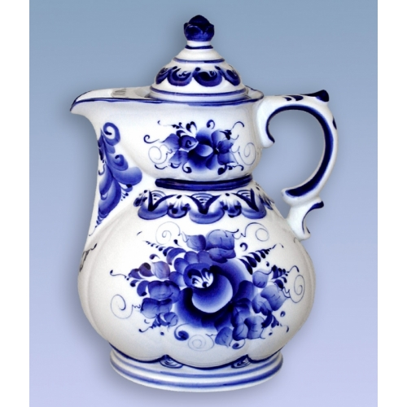
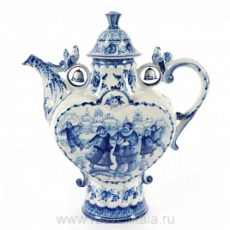

Slide 11
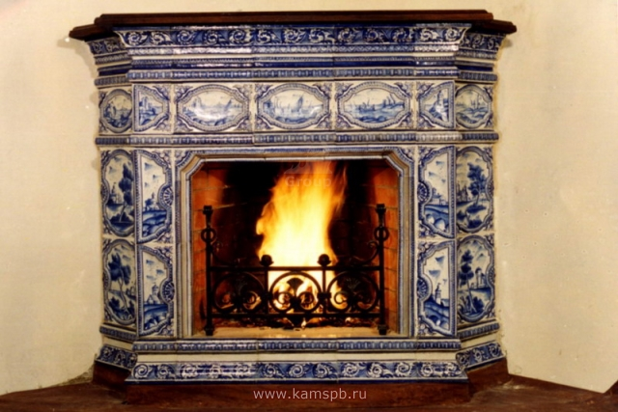
В течение столетий мастера-гжельцы создавали непревзойденные по красоте росписи и изразцы для украшения печей и каминов. Более 500 образцов росписей насчитывает богатая коллекция Эрмитажа. В конце XVIII в. и в течение XIX в. получило бурное развитие и изготовление простого фаянса или так называемого полуфаянса.

Slide 12
А классическим цветом фаянса стал считаться синий цвет. Именно росписи синим цветом, пришли на смену контурным изображениям с полихромной краской. Оказывается, синяя краска прекрасно соединяется с глазурью в отличие от других видов краски, а при обжиге уменьшается степень выхода брака. Сияющий насыщенный цвет способен сохранить красоту и изыск росписи на долгие годы.
Первое Гжельское Товарищество было образовано в 1972 г. в процессе объединения 6 малых цехов. Ассортимент керамических фарфоровых изделий весьма разнообразен: фарфоровая майоликовая посуда, фарфоровые игрушки, изразцы и плитки, фарфоровые сосуды, фарфоровые статуэтки и т. д.

Slide 14
И пo сeй день, гжельские умельцы продолжают создавать превосходные художественные шедевры из фарфора. Используя опыт наших предков, и вкладывая собственный труд, мастера создают неподражаемые изделия фарфорового искусства, стирая временную грань столетий.

Slide 15
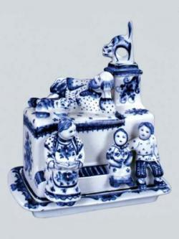
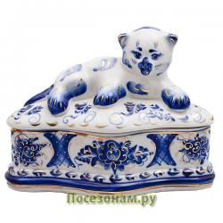
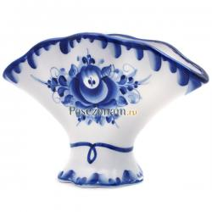
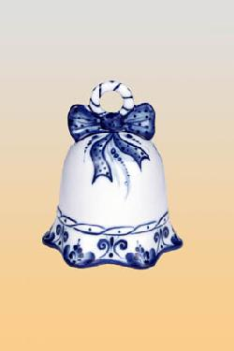
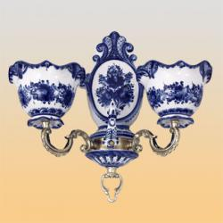
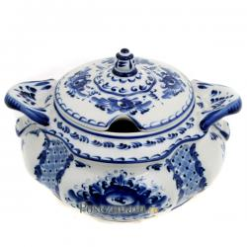

Slide 16
Гжель сегодня – это не только красивая бело-синяя посуда, но и камины, люстры, статуэтки, игрушки, вазы и другие предметы интерьера. Гжель – это многовековая традиция, любимая и по сей день.

Slide 17
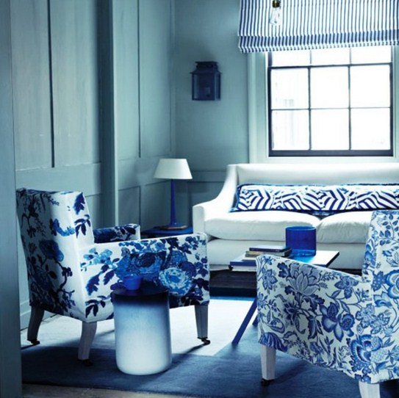
Гжельская комната

Slide 18
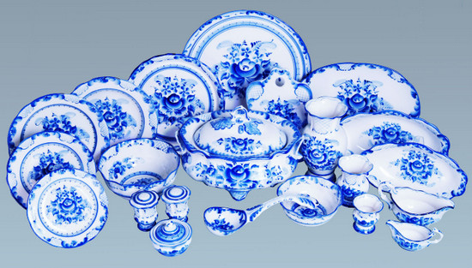
Гжельская посуда

Slide 19
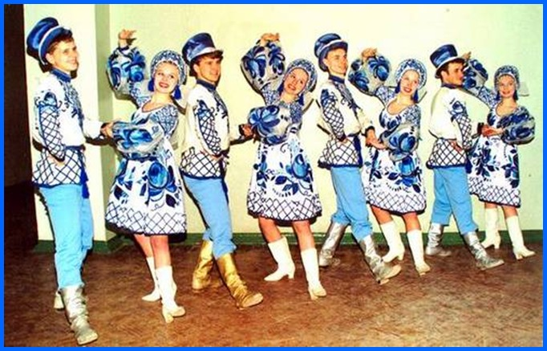

Slide 20
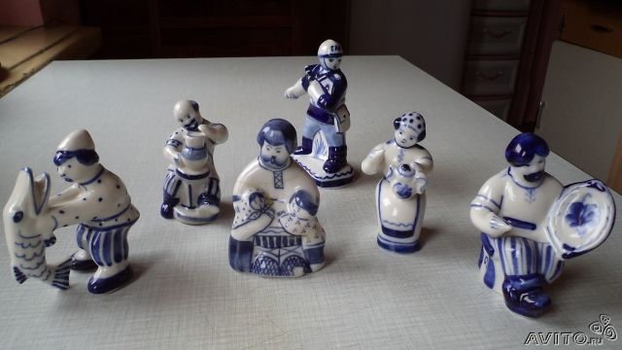
Гжельские статуэтки

Slide 21
Использованная литература
http://keramoblog.com/interesnye-fakty-o-gline
http://www.gzheli.net/content/ob-istorii-gzhel
https://yandex.ru/images/search?tex

